Slide 1
상대를 가리지 않는 포커 AI
학습 상대 다양화를 통한 분포 강건 강화학습
헤즈업 No-Limit 텍사스 홀덤 · Monte-Carlo Q-Learning
강화학습 기말 발표

Slide 2
배경
포커는 왜 어려운 강화학습 문제인가
■ 불완전정보 게임 : 상대의 카드를 볼 수 없다 → 체스·바둑(완전정보)과 근본적으로 다름
• 내가 가진 정보만으로 최선의 베팅을 추론해야 함
■ 확률적·고분산 보상 : 같은 선택도 카드 운에 따라 결과가 크게 흔들림
• 한 판 결과만으로는 그 선택이 좋았는지 알기 어려움
■ 상대 의존성 : 최적 전략이 상대 성향에 따라 달라짐
• 공격적 상대 ↔ 소극적 상대 → 정답 액션이 정반대가 되기도 함
실험 환경
• 1:1 헤즈업 홀덤
• No-Limit
• 시작 스택 200칩
• 빅블라인드 2칩
(= 100BB 깊이)
• 1 핸드 = 1 에피소드
Dongseo University Soft · Reinforcement Learning

Slide 3
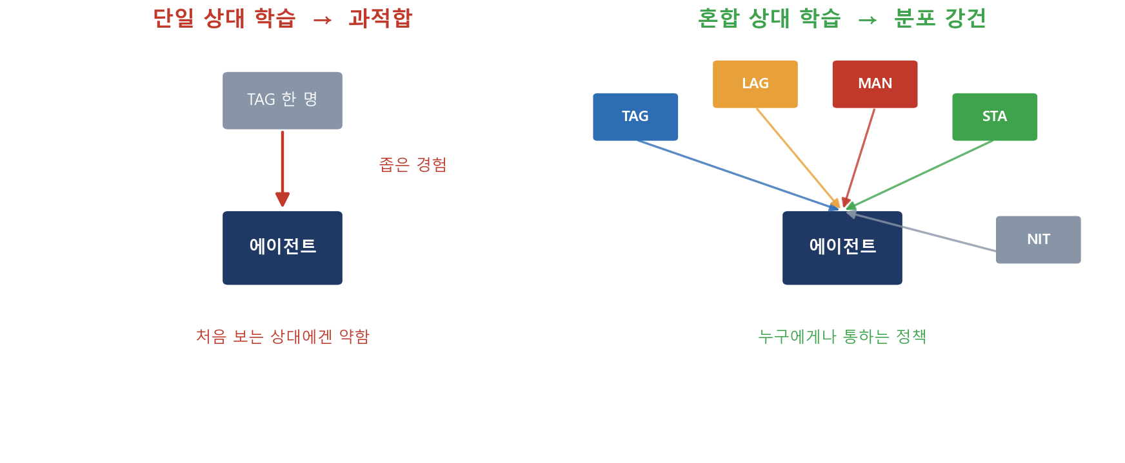
제안 내용
학습 상대를 다양화해 '분포 강건성'을 학습
■ 문제의식 : 한 종류 상대로만 훈련하면 그 상대에게만 강하다 (분포 과적합)
■ 제안 : 매 에피소드마다 상대 성향(persona)을 바꿔가며 훈련
• 여러 상황 분포를 두루 경험 → 누구에게나 통하는 정책
Dongseo University Soft · Reinforcement Learning

Slide 4
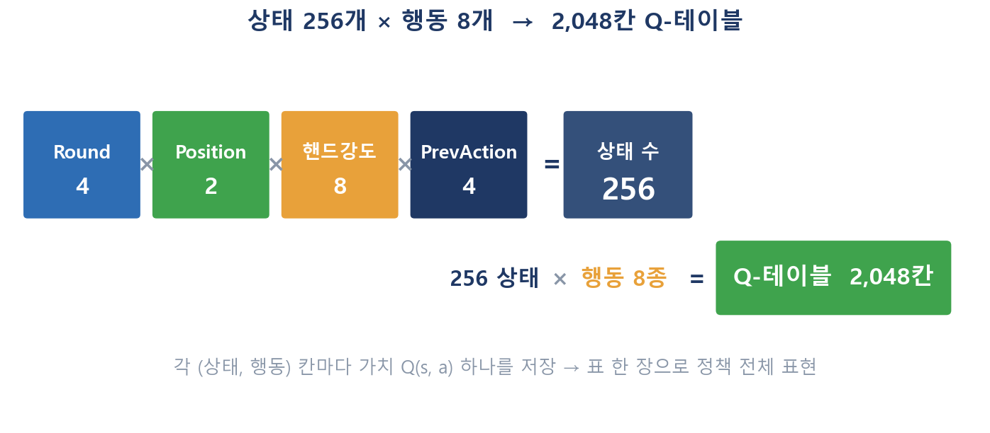
모델링 ① · State & Action
상태 256개 × 행동 8개 = 2,048칸 Q-테이블
■ 상태(State) = 4개 축의 조합 : Round(4) × Position(2) × 핸드강도(8) × PrevAction(4) = 256
• PrevAction(직전 상대 행동) 축으로 '상대가 크게 베팅했는가'에 조건부 반응
■ 행동(Action) 8종 : FOLD / CHECK / CALL / RAISE 25·50·75·100% / ALL-IN
• 매 턴 합법적인 행동만 후보 → 256 상태마다 8행동의 가치 Q(s,a)를 표로 저장
Dongseo University Soft · Reinforcement Learning

Slide 5
모델링 ① · State & Action
상태 256개 × 행동 8개 = 2,048칸 Q-테이블
< 0.125
0.125 ~ 0.250
0.250 ~ 0.375
0.375 ~ 0.500
0.500 ~ 0.625
0.625 ~ 0.750
0.750 ~ 0.875
≥ 0.875
폴드
체크
콜
레이즈25%
레이즈50%
레이즈75%
레이즈100%
올인
프리플랍
플랍
턴
리버
NONE
CHECK_CALL
SMALL_RAISE
BIG_RAISE
선공
후공
= 2048
X
X
X
X
■ 상태(State) = 4개 축의 조합 : Round(4) × Position(2) × 핸드강도(8) × PrevAction(4) = 256
• PrevAction(직전 상대 행동) 축으로 '상대가 크게 베팅했는가'에 조건부 반응
■ 행동(Action) 8종 : FOLD / CHECK / CALL / RAISE 25·50·75·100% / ALL-IN
• 매 턴 합법적인 행동만 후보 → 256 상태마다 8행동의 가치 Q(s,a)를 표로 저장
Dongseo University Soft · Reinforcement Learning

Slide 6
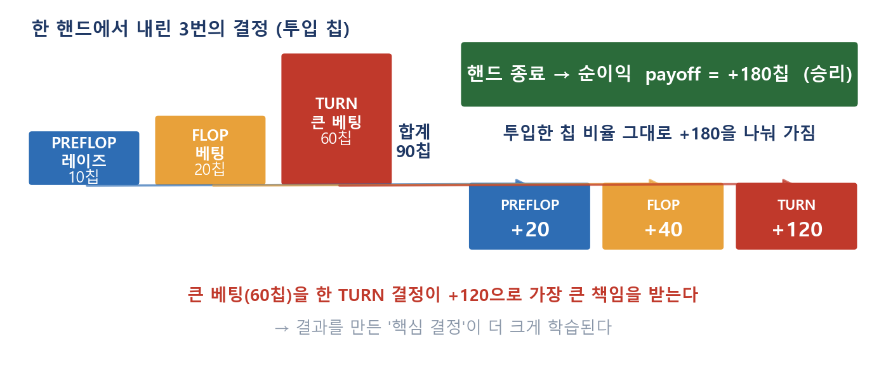
모델링 ② · Reward (보상 배분)
한 핸드의 순이익을 '투입한 칩 비율'로 나눠 준다
■ 포커는 한 핸드가 끝나야 손익이 정해진다 → 보상은 핸드 종료 시 한 번, '딴 칩 − 잃은 칩'으로 발생
■ 그런데 한 핸드 동안 여러 번 결정을 내린다 → 이 하나의 결과를 각 결정에 어떻게 나눠줄까?
■ 해법 : 각 결정이 베팅에 넣은 칩의 비율만큼 결과를 나눠 갖는다 (많이 건 결정이 더 큰 책임)
Dongseo University Soft · Reinforcement Learning

Slide 7
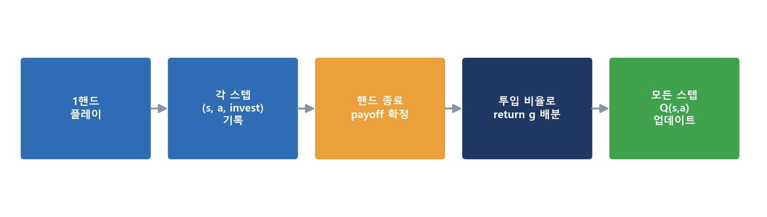
모델링 ③ · Q-update
몬테카를로(MC) 방식 — 에피소드 종료 후 일괄 갱신
Q(s,a) ← Q(s,a) + α [ g − Q(s,a) ] (α = 0.1)
■ 왜 TD가 아닌 MC인가?
• TD의 maximization bias(과대평가 편향) + 포커의 큰 분산 → 학습 붕괴
• MC는 실제 핸드 결과만 평균내므로 그 편향이 없음
Dongseo University Soft · Reinforcement Learning

Slide 8
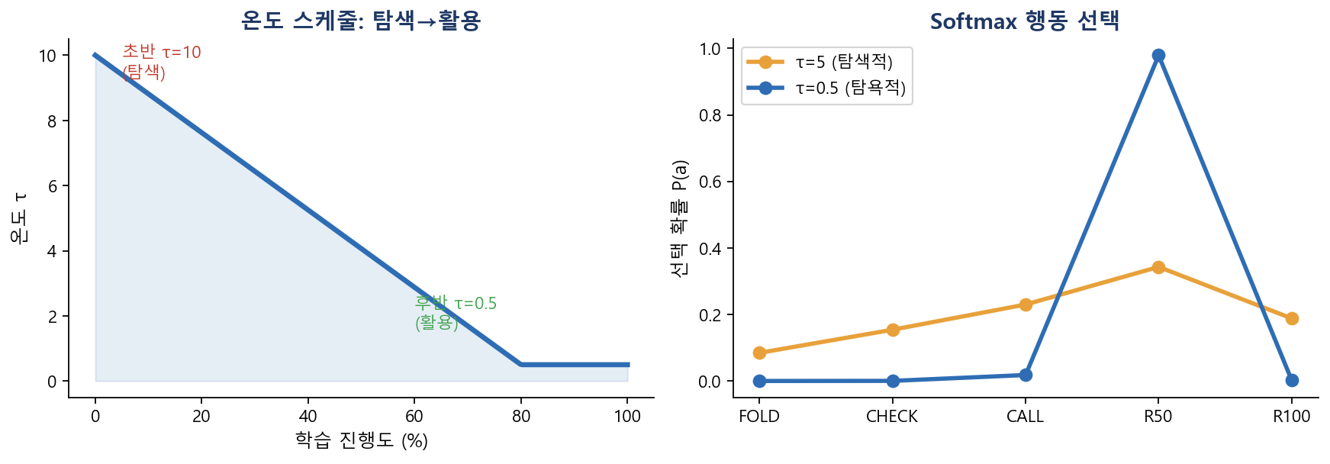
모델링 ④ · 탐색 (Exploration)
온도 기반 Softmax — 탐색에서 활용으로
■ P(a) = exp(Q(a)/τ) / Σ exp(Q(a')/τ) — Q값에 비례한 확률적 탐색
■ 온도 τ : 초반 10.0(탐색) → 후반 0.5(활용), 전체 80% 구간 선형 감소
Dongseo University Soft · Reinforcement Learning

Slide 9
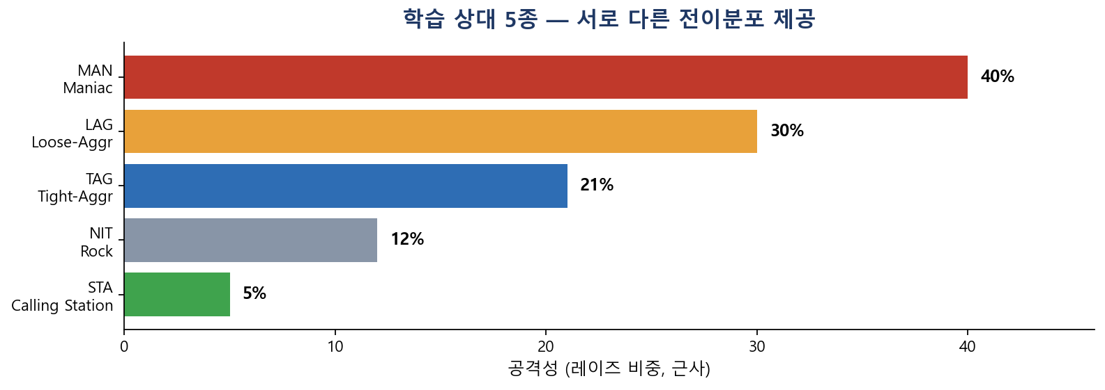
모델링 ⑤ · 학습 데이터 (제안의 핵심)
알고리즘 고정, 매 에피소드 상대만 교체
■ controlled comparison : 다른 조건 전부 고정 → '상대 다양화' 효과만 분리 측정
■ 두 가지 혼합 방식
• cycle : 5종을 순서대로 균등 순환 (재현성)
• mixed : 가중 확률 샘플링, 약한 고리(LAG·STA) 비중↑
■ 포지션(BB/SB)도 매 에피소드 번갈아 학습
Dongseo University Soft · Reinforcement Learning

Slide 10
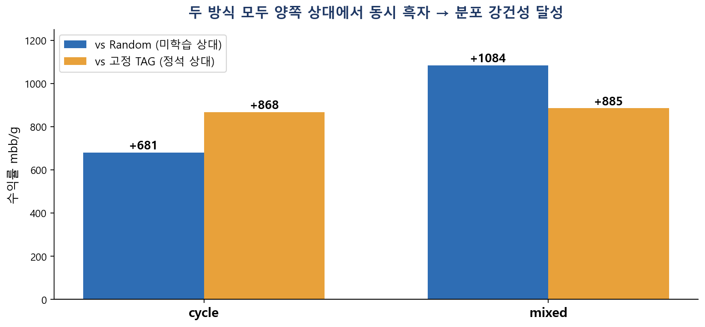
성능 평가
미학습 상대·정석 상대 양쪽에서 동시 흑자
■ 평가 = 학습과 분리 : 탐색 끈 greedy 정책으로 대결
• ① 순수 Random ② 학습에 안 쓴 고정 TAG
■ 지표 mbb/g : 승률이 아닌 수익률
• 승률 높아도 큰 팟 잃으면 적자일 수 있음
■ 규모 : 10만 게임 × 5회 반복
■ 합격선(사전등록) : 평균 − 1×표준편차 > 0
• 두 상대 모두 충족 ✅
Dongseo University Soft · Reinforcement Learning

Slide 11
마무리
기여와 독창성
■ 해석 가능한 에이전트 : 신경망 없이 2,048칸 Q-테이블만으로 학습
• 어느 상황에서 무엇을 배웠는지 직접 들여다볼 수 있음
■ 핵심 기여 : '상대 분포 다양화'가 과적합을 깨고 분포 강건성을 만든다
• controlled comparison으로 두 독립 방식에서 입증
■ 포커 특성에 맞춘 설계 3종
• ① 비율 기반 신용할당 ② MC로 TD 편향 회피 ③ 수익률(mbb/g) 평가
Dongseo University Soft · Reinforcement Learning

Slide 12
감사합니다
Q & A

